Slide 1

Offb Teil 26 | Kp. 21,9 - 22,5

Slide 2
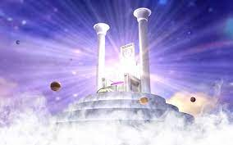

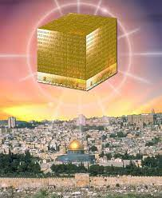
"Und es kam einer von den sieben Engeln, welche die sieben Schalen hatten, voll der sieben letzten Plagen, und redete mit mir und sprach: Komm her! Ich will dir die Braut, die Frau des Lammes, zeigen." (21,9)
Neue Erde
Neuer Himmel
75 Tage Übergangszeit
1000-jähriges Reich Friedensreich
Neue Ordnung
19,11-21
20,1-10
20,11-15
21,1-8
(21,9-22,5)

Slide 3
Kp. 17,1-4 (ab Mitte Trübsalszeit) | Kp. 21,9-11 (Beginn 1000-jähriges Reich)
"Und es kam einer von den sieben Engeln, welche die sieben Schalen hatten," | "Und es kam einer von den sieben Engeln, welche die sieben Schalen hatten, voll der sieben letzten Plagen,"
"und redete mit mir und sprach: Komm her! Ich will dir das Gericht über die große Hure zeigen, die an vielen Wassern sitzt, 2 mit der die Könige der Erde Unzucht getrieben haben; und die Bewohner der Erde sind trunken geworden von dem Wein ihrer Unzucht." | "und redete mit mir und sprach: Komm her! Ich will dir die Braut, die Frau des Lammes, zeigen."
"3 Und er führte mich im Geist hinweg in eine Wüste; und ich sah eine Frau auf einem scharlachroten Tier sitzen, das voller Lästernamen war und sieben Köpfe und zehn Hörner hatte." | "10 Und er führte mich im Geist hinweg auf einen großen und hohen Berg und zeigte mir die heilige Stadt Jerusalem, wie sie aus dem Himmel von Gott herabkam,"
"4 Und die Frau war bekleidet mit Purpur und Scharlach und übergoldet mit Gold und Edelgestein und Perlen, und sie hatte einen goldenen Becher in ihrer Hand, voller Gräuel und Unreinheit ihrer Unzucht;" | "11 und sie hatte die Herrlichkeit Gottes. Ihr Lichtglanz war gleich einem sehr kostbaren Edelstein, wie ein kristallheller Jaspisstein;"

Slide 4
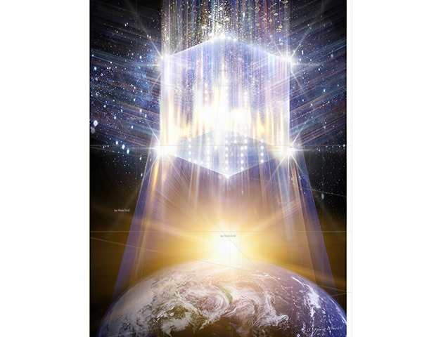
"Und er führte mich im Geist hinweg auf einen großen und hohen Berg und zeigte mir die heilige Stadt Jerusalem, wie sie aus dem Himmel von Gott herabkam," (21,10)
Neue Erde
Neuer Himmel
Neue Ordnung
1000-jähriges Reich Friedensreich
19,11-21
20,1-10
20,11-15
21,1-8
(21,9-22,5)

Slide 5
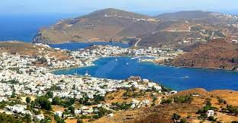
"Ich, Johannes, euer Bruder und Mitteilhaber an der Bedrängnis und am Königtum und am Ausharren in Jesus, war auf der Insel, die Patmos genannt wird, um des Wortes Gottes und des Zeugnisses Jesu willen." (1,9)
Kp 1 - 3

Slide 6
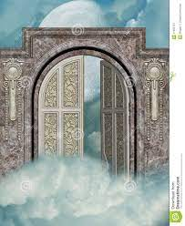
"Komm hier herauf! Und ich werde dir zeigen, was nach diesem geschehen muss." (4,1)
Kp 1 - 3
Kp 4 - 16

Slide 7
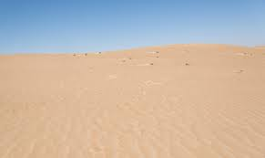
"Und er führte mich im Geist hinweg in eine Wüste;" (17,3)
Kp 1 - 3
Kp 4 - 16
Kp 17 – 21,8

Slide 8
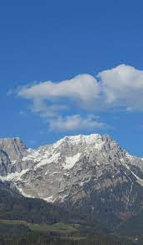
"Und er führte mich im Geist hinweg auf einen großen und hohen Berg und zeigte mir die heilige Stadt Jerusalem, wie sie aus dem Himmel von Gott herabkam," (21,10)
Kp 1 - 3
Kp 4 - 16
Kp 17 – 21,8
Kp 21,9 – 22,5

Slide 9
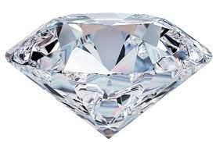
"Und sie hatte die Herrlichkeit Gottes. Ihr Lichtglanz war gleich einem sehr kostbaren Edelstein, wie ein kristallheller Jaspisstein;" (21,11)

Slide 10
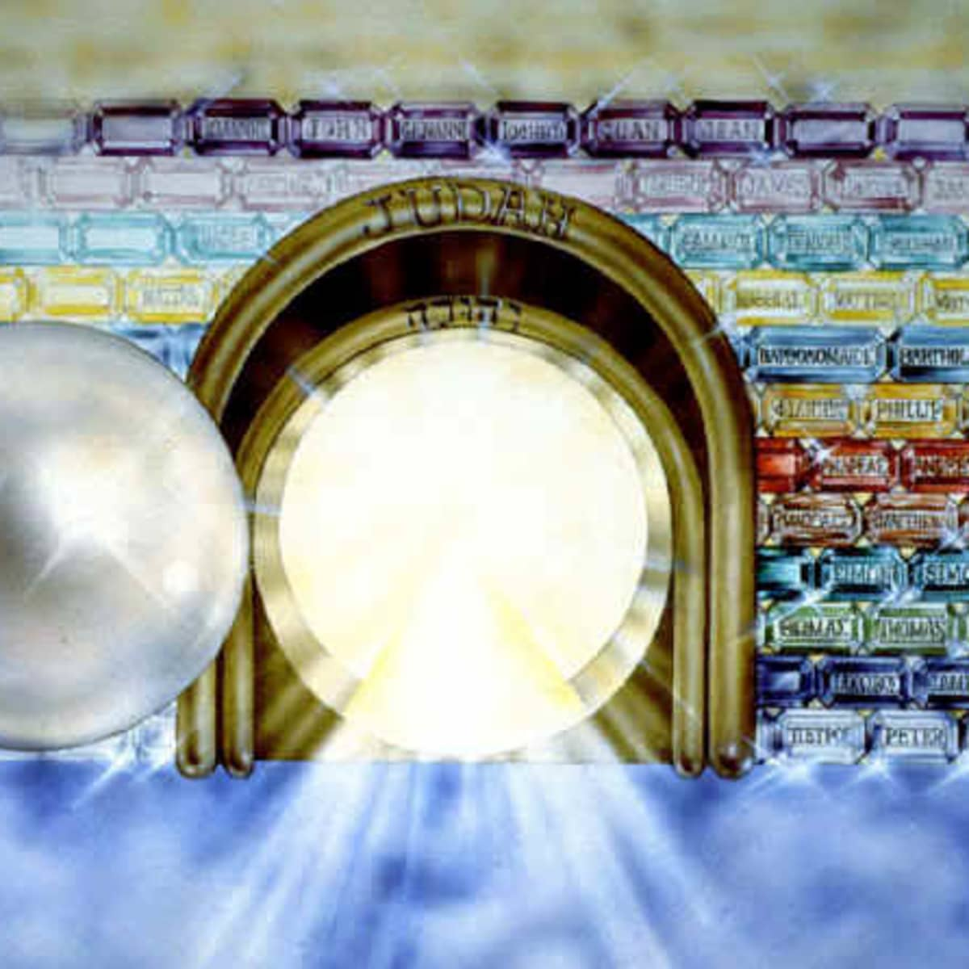
Mauer und Tore | 21,12-14
"Und sie hatte eine große und hohe Mauer und hatte zwölf Tore und an den Toren zwölf Engel und Namen darauf geschrieben, welche die Namen der zwölf Stämme der Söhne Israel sind:
13 nach Osten drei Tore und nach Norden drei Tore und nach Süden drei Tore und nach Westen drei Tore.
14 Und die Mauer der Stadt hatte zwölf Grundsteine und auf ihnen zwölf Namen der zwölf Apostel des Lammes." (21,12-14)

Slide 11
Die Masse der Stadt | 21,15-17
"Und der mit mir redete, hatte ein Maß, ein goldenes Rohr, um die Stadt und ihre Tore und ihre Mauer zu messen.
16 Und die Stadt ist viereckig angelegt, und ihre Länge ist so groß wie die Breite. Und er maß die Stadt mit dem Rohr auf 12 000 Stadien; ihre Länge und Breite und Höhe sind gleich.
17 Und er maß ihre Mauer, 144 Ellen, eines Menschen Maß, das ist eines Engels ⟨Maß⟩." (21,15-17)

Slide 12
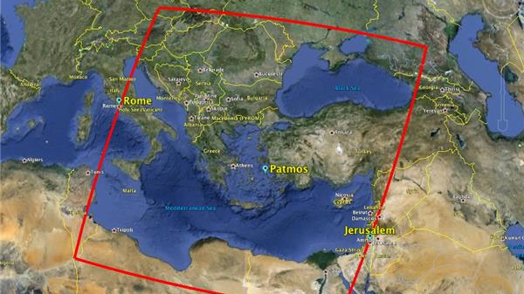

Slide 13
Das Baumaterial | 21,18-21
"Und der Baustoff ihrer Mauer war Jaspis und die Stadt reines Gold, gleich reinem Glas.
19 Die Grundsteine der Mauer der Stadt waren mit jeder ⟨Art⟩ Edelstein geschmückt: der erste Grundstein ein Jaspis; der zweite ein Saphir; der dritte ein Chalzedon; der vierte ein Smaragd;
20 der fünfte ein Sardonyx; der sechste ein Sarder; der siebente ein Chrysolith; der achte ein Beryll; der neunte ein Topas; der zehnte ein Chrysopras; der elfte ein Hyazinth; der zwölfte ein Amethyst." (21,18-20)

Slide 14
Das Baumaterial | 21,18-21
"Und die zwölf Tore waren zwölf Perlen, je eines der Tore war aus einer Perle, und die Straße der Stadt reines Gold, wie durchsichtiges Glas." (21,21)
Wiederum gleicht das Reich der Himmel einem Kaufmann, der schöne Perlen suchte;
46 als er aber eine sehr kostbare Perle gefunden hatte, ging er hin und verkaufte alles, was er hatte, und kaufte sie. (Mt 13,45-46)

Slide 15
Das Lamm - die Lichtquelle | 21,22-23
"Und ich sah keinen Tempel in ihr, denn der Herr, Gott, der Allmächtige, ist ihr Tempel, und das Lamm.
23 Und die Stadt bedarf nicht der Sonne noch des Mondes, damit sie ihr scheinen; denn die Herrlichkeit Gottes hat sie erleuchtet, und ihre Lampe ist das Lamm." (21,22-23)

Slide 16
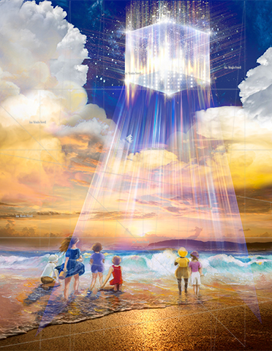
Ihre Beziehung zu den Nationen | 21,24-27
"Und die Nationen werden in ihrem Licht wandeln, und die Könige der Erde bringen ihre Herrlichkeit zu ihr.
25 Und ihre Tore werden bei Tag nicht geschlossen werden, denn Nacht wird dort nicht sein.
26 Und man wird die Herrlichkeit und die Ehre der Nationen zu ihr bringen.
27 Und alles Unreine wird nicht in sie hineinkommen, noch ⟨derjenige⟩, der Gräuel und Lüge tut, sondern nur die, welche geschrieben sind im Buch des Lebens des Lammes." (21,24-27)

Slide 17
Das neue Paradies - Überfluss | 22,1-5
Der Strom des Lebens | 22,1
"Und er zeigte mir einen Strom von Wasser des Lebens, glänzend wie Kristall, der hervorging aus dem Thron Gottes und des Lammes." (22,1)

Slide 18
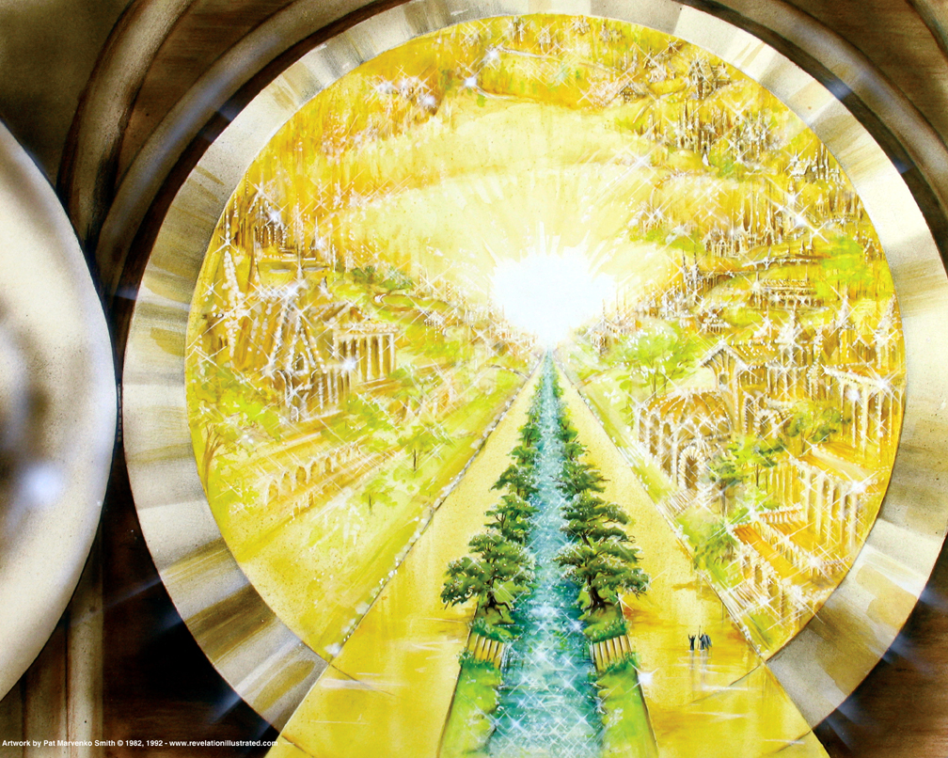
Der Baum des Lebens | 22,2
"In der Mitte ihrer Straße und des Stromes, diesseits und jenseits, ⟨war der⟩ Baum des Lebens, der zwölf⟨mal⟩ Früchte trägt und jeden Monat seine Frucht gibt; und die Blätter des Baumes ⟨sind⟩ zur Heilung der Nationen." (22,2)

Slide 19
Die alles erfüllende Herrlichkeit Gottes und des Lammes | 22,3-5
"Und keinerlei Fluch wird mehr sein; und der Thron Gottes und des Lammes wird in ihr sein; und seine Knechte werden ihm dienen,
4 und sie werden sein Angesicht sehen; und sein Name wird an ihren Stirnen sein.
5 Und Nacht wird nicht mehr sein, und sie bedürfen nicht des Lichtes einer Lampe und des Lichtes der Sonne; denn der Herr, Gott, wird über ihnen leuchten, und sie werden herrschen von Ewigkeit zu Ewigkeit." (22,3-5)

Slide 20
Offb Teil 26 | Kp. 21,9 - 22,5

